Slide 1
La programmation
2017/2018

Slide 2
Plan Du Cours:
-Definition. 1-Exemple de programme. 2-Histoire. 3-Phase: 3-1-Conception. 3-1-1-Pogrammation imperative. 3-2-Implementation.
3-3-Transformation du code source.
3-4-Test du programme. 4-Pratique. 5-Paradigme.

Slide 3
Definition:
La programmation est l'ensemble des activités qui permettent l'écriture des programmes informatiques. C'est une étape importante dudéveloppement de logiciels (voire de matériel).
Pour écrire un programme, on utilise un langage de programmation. Un logiciel est un ensemble de programmes (qui peuvent être écrits dans des langages de programmation différents) dédié à la réalisation de certaines tâches par un (ou plusieurs) utilisateurs du logiciel.
La programmation représente donc ici la rédaction du (ou des) code source d'un logiciel. On utilise plutôt le terme développement pour dénoter l'ensemble des activités liées à la création d'un logiciel et des programmes qui le composent (cela inclut la spécification du logiciel, sa conception, puis son implémentation proprement dite au sens de l'écriture des programmes dans un langage de programmation bien défini et aussi la vérification de sa correction)...

Slide 4
1-Exemple de programme:
L'immense majorité des programmes qui s'exécutent sur nos ordinateurs, téléphones et autres outils électroniques sont écrits dans des langages de programmation dits impératifs : les lignes du programme sont exécutées les unes après les autres. Chaque ligne du programme effectue soit une opération simple, soit exécute une fonction qui est elle-même une suite d'opérations simples.
Le programme suivant écrit en langage Java (légèrement simplifié et auquel des commentaires ont été rajoutés), demande simplement à l'utilisateur d'entrer au clavier deux nombres entiers, et affiche leur quotient.

Slide 5
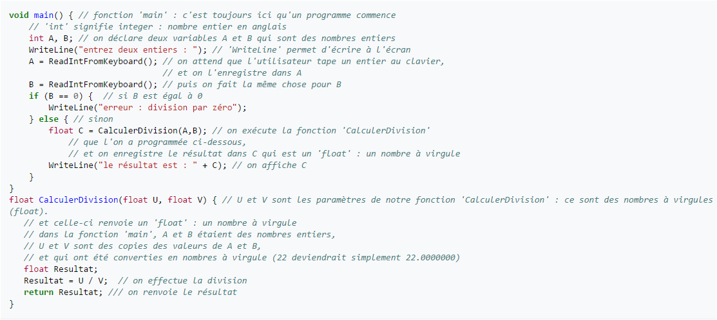

Slide 6
2-Histoire:
La première machine programmable (c’est-à-dire machine dont les possibilités changent quand on modifie son programme) est probablement le [métier à tisser] de [Joseph Marie Jacquard|Jacquard], qui a été réalisé en 1801. La machine utilisait une suite de cartons perforés. Les trous indiquaient le motif que le métier suivait pour réaliser un tissage ; avec des cartes différentes le métier produisait des tissages différents. Cette innovation a été ensuite améliorée par Herman Hollerith d'IBM pour le développement de la fameuse carte perforée d'IBM.
En 1936, la publication de l'article fondateur de la science informatique On Computable Numbers with an Application to the Entscheidungsproblem¹ par Alan Mathison Turingallait donner le coup d'envoi à la création de l'ordinateur programmable. Il y présente sa machine de Turing, le premier calculateur universel programmable, et invente les concepts et les termes de programmation et de programme.

Slide 7
Les premiers programmes d'ordinateur étaient réalisés avec un fer à souder et un grand nombre de tubes à vide (plus tard, des transistors). Les programmes devenant plus complexes, cela est devenu presque impossible, parce qu'une seule erreur rendait le programme entier inutilisable. Avec les progrès des supports de données, il devient possible de charger le programme à partir de cartes perforées, contenant la liste des instructions en code binaire spécifique à un type d'ordinateur particulier. La puissance des ordinateurs augmentant, on les utilisa pour faire les programmes, les programmeurs préférant naturellement rédiger du texte plutôt que des suites de 0 et de 1, à charge pour l'ordinateur d'en faire la traduction lui-même.
Avec le temps, de nouveaux langages de programmation sont apparus, faisant de plus en plus abstraction du matériel sur lequel devaient tourner les programmes. Ceci apporte plusieurs facteurs de gains : ces langages sont plus faciles à apprendre, un programmeur peut produire du code plus rapidement, et les programmes produits peuvent tourner sur différents types de machines.

Slide 8
3-Phase:
3-1-Conception:
La phase de conception définit le but du programme. Si on fait une rapide analyse fonctionnelle d'un programme, on détermine essentiellement les données qu'il va traiter (données d'entrée), la méthode employée (appelée l'algorithme), et le résultat (données de sortie). Les données d'entrée et de sortie peuvent être de nature très diverses. On peut décrire la méthode employée pour accomplir le but d'un programme à l'aide d'un algorithme. La programmation procédurale et fonctionnelle est basée sur l'algorithmique. On retrouve en général les mêmes fonctionnalités de base

Slide 9
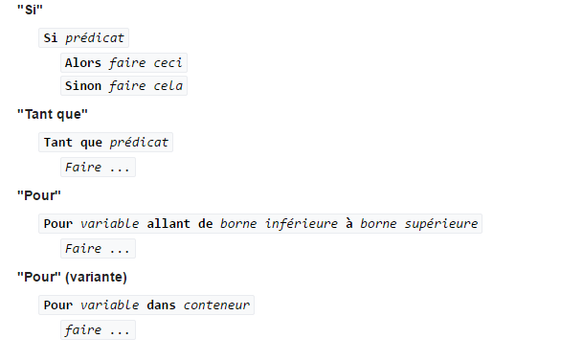
3-1-1-Pogrammation imperative:

Slide 10
3-2-Implementation:
Une fois l'algorithme défini, l'étape suivante est de coder le programme. Le codage dépend de l'architecture sur laquelle va s'exécuter le programme, de compromis temps-mémoire, et d'autres contraintes. Ces contraintes vont déterminer quel langage de programmation utiliser pour « convertir » l'algorithme en code source.

Slide 11
3-3-Transformation du code source.
Le code source n'est (presque) jamais utilisable tel quel. Il est généralement écrit dans un langage "de haut niveau", compréhensible pour l'homme, mais pas pour la machine.

Slide 12
3-4-Test du programme:
C'est l'une des étapes les plus importantes de la création d'un programme. En principe, tout programmeur se doit de vérifier chaque partie d'un programme, de le tester. Il existe différents types de test. On peut citer en particulier :
Test unitaire
Test d'intégration
Test de performance
Il convient de noter qu'il est parfois possible de vérifier un programme informatique, c'est-à-dire prouver, de manière plus ou moins automatique, qu'il assure certaines propriétés.

Slide 13
Test unitaire
En programmation informatique, le test unitaire (ou « T.U. », ou « U.T. » en anglais) ou test de composants est une procédure permettant de vérifier le bon fonctionnement d'une partie précise d'un logiciel ou d'une portion d'un programme (appelée « unité » ou « module »).
Dans les applications non critiques, l'écriture des tests unitaires a longtemps été considérée comme une tâche secondaire. Cependant, les méthodes Extreme programming (XP) ou Test Driven Development (TDD) ont remis les tests unitaires, appelés « tests du programmeur », au centre de l'activité de programmation. À noter que le test unitaire peut ne pas être automatique.

Slide 14
Test d'intégration
Dans le monde du développement informatique, le test d'intégration est une phase dans les tests, qui est précédée des tests unitaires et est généralement suivi par les tests de validation. Dans le test unitaire, on vérifie le bon fonctionnement d'une partie précise d'un logiciel ou d'une portion d'un programme (appelée « unité » ou « module ») ; dans le test d’intégration, chacun des modules indépendants du logiciel est assemblé et testé dans l’ensemble

Slide 15
Test de performance
Un test de performance est un test dont l'objectif est de déterminer la performance d'un système informatique.
L'acception la plus courante de ce terme est celle dans laquelle ces tests logiciels vont avoir pour objectif de mesurer les temps de réponse d'un système applicatif en fonction de sa sollicitation. Cette définition est donc très proche de celle de test de charge où l'on mesure le comportement d'un système en fonction de la charge d'utilisateurs simultanés. Seuls les tests de charge permettent de valider correctement une application ou un système avant déploiement, tant en qualité de service qu'en consommation de ressources

Slide 16
4-Pratique
Algorithmique
Gestion de versions
Optimisation du code
Programmation système
Refactoring
Test d'intégration
Test unitaire

Slide 17
Algorithmique
L'algorithmique est l'étude et la production de règles et techniques qui sont impliquées dans la définition et la conception d'algorithmes, c'est-à-dire de processus systématiques de résolution d'un problème permettant de décrire précisément des étapes pour résoudre unproblème algorithmique.

Slide 18
Gestion de versions
La gestion de versions (en anglais version control ou revision control) consiste à maintenir l'ensemble des versions d'un ou plusieurs fichiers (généralement en texte). Essentiellement utilisée dans le domaine de la création de logiciels, elle concerne surtout la gestion descodes source.
Cette activité étant fastidieuse et relativement complexe, un appui logiciel est presque indispensable. À cet effet, il existe différentslogiciels de gestion de versions qui, bien qu'ayant des concepts communs, apportent chacun leur propre vocabulaire et leurs propres usages. À titre d'exemple, on trouve un mécanisme rudimentaire de gestion de versions dans Wikipédia : pour chaque article, l'historique est disponible en cliquant sur le lien Afficher l'historique ; chaque ligne est une version de l'article. Un tel système est linéaire, par opposition à une gestion de contenu plus élaborée, selon une structure arborescente.

Slide 19
Optimisation du code
En programmation informatique, l'optimisation de code est la pratique consistant à améliorer l'efficacité du code informatique d'un programme ou d'une librairie logicielle. Ces améliorations permettent généralement au programme résultant de s'exécuter plus rapidement, de prendre moins de place en mémoire, de limiter sa consommation de ressources (par exemple les fichiers), ou de consommer moins d'énergie électrique.

Slide 20
Programmation système
La programmation système est un type de programmation qui vise au développement de programmes qui font partie du système d’exploitation d’un ordinateur ou qui en réalisent les fonctions. Elle se distingue de la programmation des applications en ce qu’elle s’intéresse non pas au traitement des données, mais à la resolution des problèmes pour les humains, aux interfaces, aux protocoles et à la gestion des ressources, telles que le temps et l’espace. Donc, en réalité seuls les programmes d'application sont réellement utilisés par les utilisateurs. Les programmes système le sont implicitement.
Elle inclut, en outre, l’accès aux fichiers, la programmation du clavier, de l’écran, des modems, la programmation réseau, et, en général, la programmation de tous lespériphériques qui font entrer ou sortir de l’information d’un ordinateur, de la mémoire vive et des processeurs.
Implémentation[modifier | modifier le code]

Slide 21
Refactoring
Le réusinage de code est l'opération consistant à retravailler le code source d'un programme informatique – sans toutefois y ajouter des fonctionnalités ni en corriger les bogues – de façon à en améliorer la lisibilité et par voie de conséquence la maintenance, ou à le rendre plus générique (afin par exemple de faciliter le passage de simple en multiple précision) ; on parle aussi de « remaniement ». Cette technique utilise quelques méthodes propres à l'optimisation de code, avec des objectifs différents.
Le terme réusinage est originaire du Québec. L'équivalent en anglais est code refactoring, parfois rendu par refactorisation, terme qui, selon l'OQLF, est à éviter¹.

Slide 22
5-Paradigme.
Programmation concurrente
Programmation déclarative
Programmation fonctionnelle
Programmation impérative
Programmation logique
Programmation orientée aspect
Programmation orientée composant
Programmation orientée objet
Programmation orientée prototype
Programmation par contraintes
Programmation par contrat
Programmation par intention
Programmation procédurale
Programmation réactive
Programmation structurée

Slide 23
Références
-Wiképidia -Le site web CODECADEMI.COM - Alan Turing, « On Computable Numbers, with an Application to the Entscheidungsproblem »

